Slide 1
S O L I D principles
Agiler Software entwickeln.
Stabiler Software entwickeln.
Modularer Software entwickeln.

Slide 2
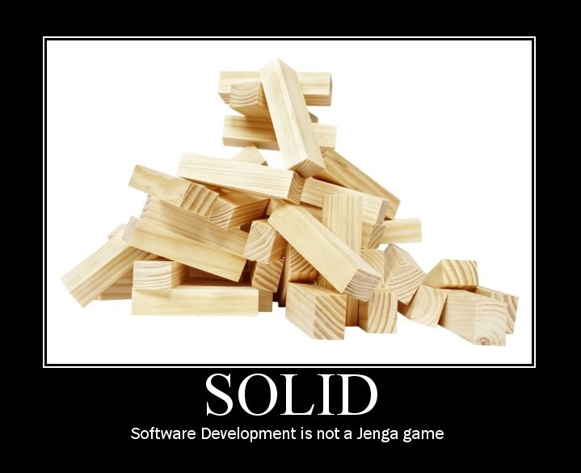

Slide 3
SOLID ? Wofür steht das ?
S Single responsibility principle (SRP)
O Open/Closed principle (OCP)
L Liskov substitution principle (LSP)
I Interface segregation principle (ISP)
D Dependency inversion principle (DIP)

Slide 4
S = Single responsibility principle
Dies bedeutet, eine Klasse sollte nur eine einzige Verantwortlichkeit besitzen. Sie sollte also nur einen einzigen Zweck repräsentieren.
Große Klassen entwerfen, die mehrere Funktionalitäten enthalten => Schlecht.
Kleine Klassen entwerfen, die nur 1 Funktionalität enthalten => Gut.

Slide 5
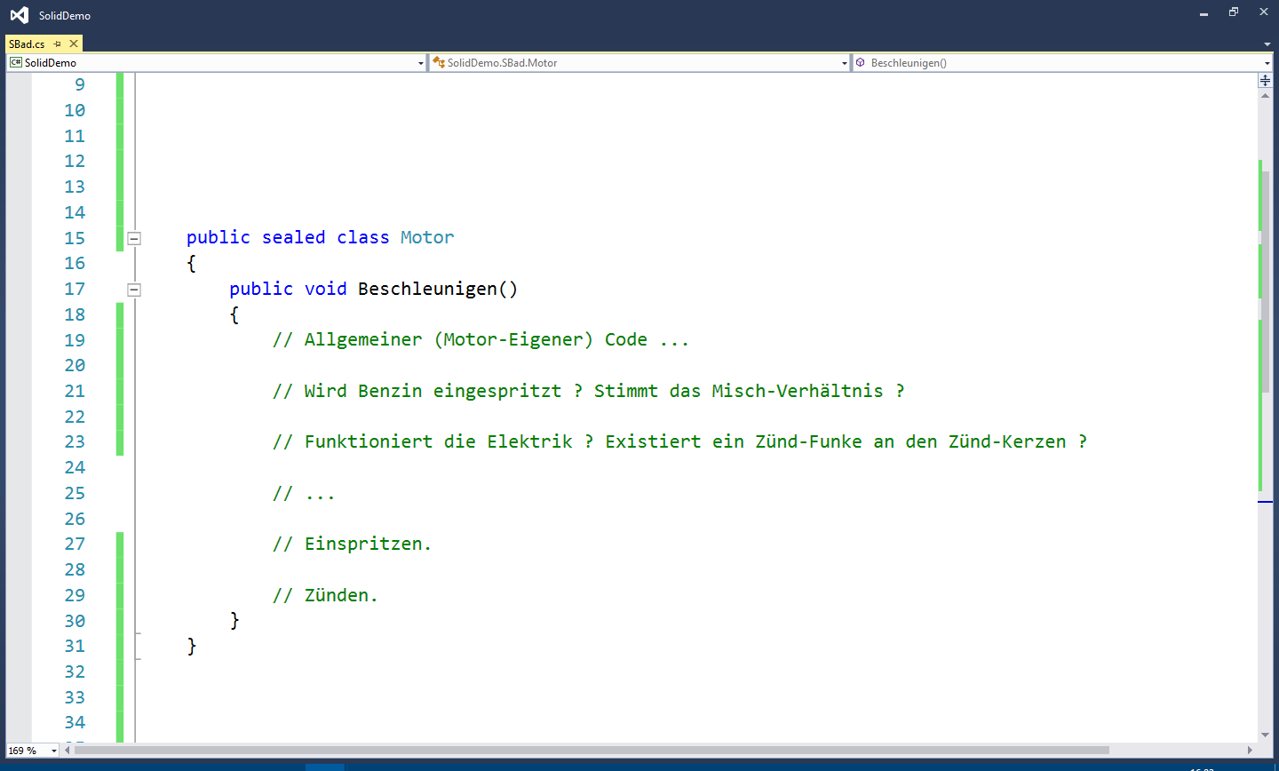

Slide 6
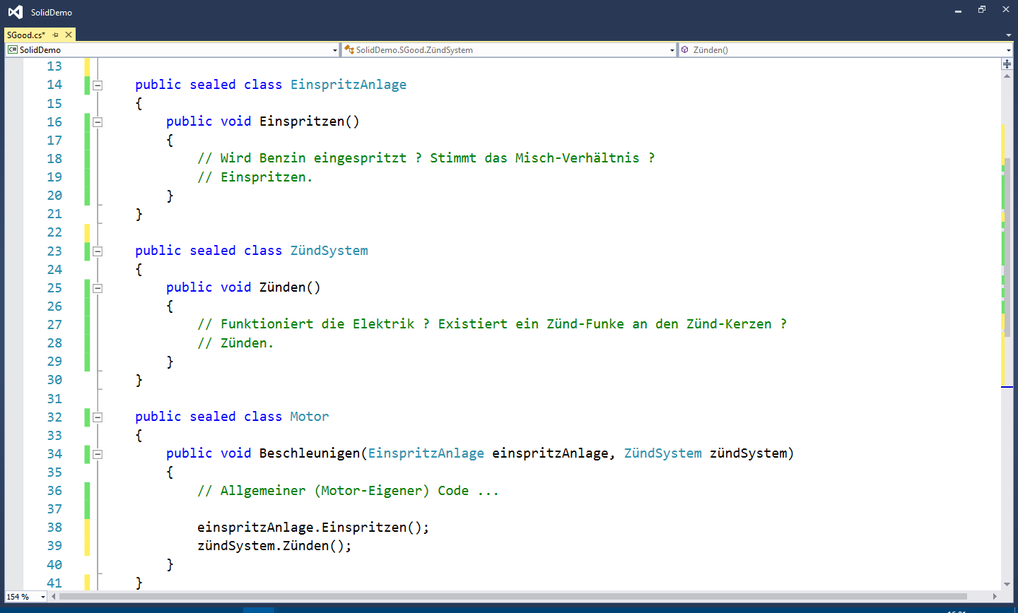

Slide 7
O = Open/Closed principle
Dies bedeutet, eine Klasse sollte stets offen für Erweiterungen aber geschlossen für Veränderungen sein.
In einer Klasse intern State-Unterscheidungen treffen => Schlecht.
Unterschiedliche States extern definieren und diese direkt verwenden => Gut.
Klassen ableiten und inneres (erwartetes) Verhalten verändern => Schlecht.
Von Interfaces abhängen und Verhalten von außen „einspritzen“ => Gut.
Daten an eine Klasse binden oder interne Datenstrukturen verwenden => Schlecht.
Externe Datenstrukturen (Models) verwenden oder diese nur „durchschleifen“ => Gut.

Slide 8
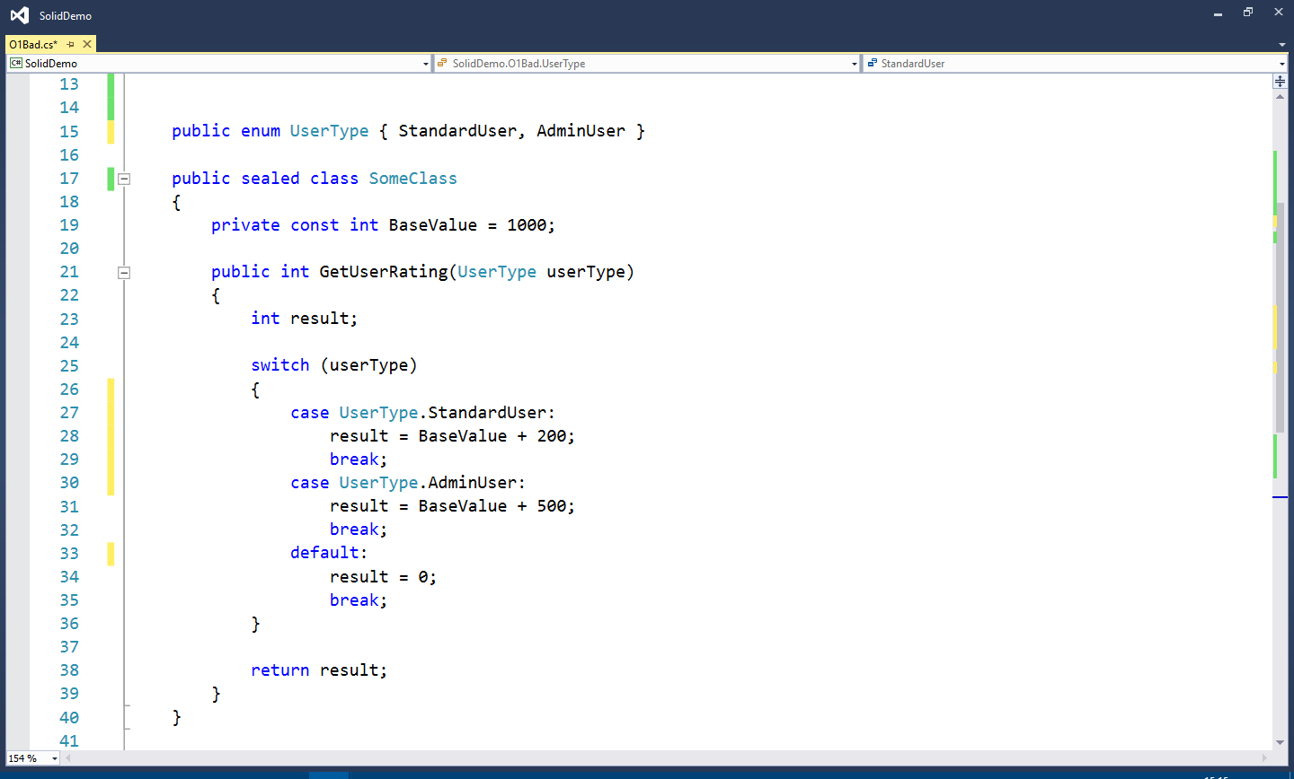

Slide 9
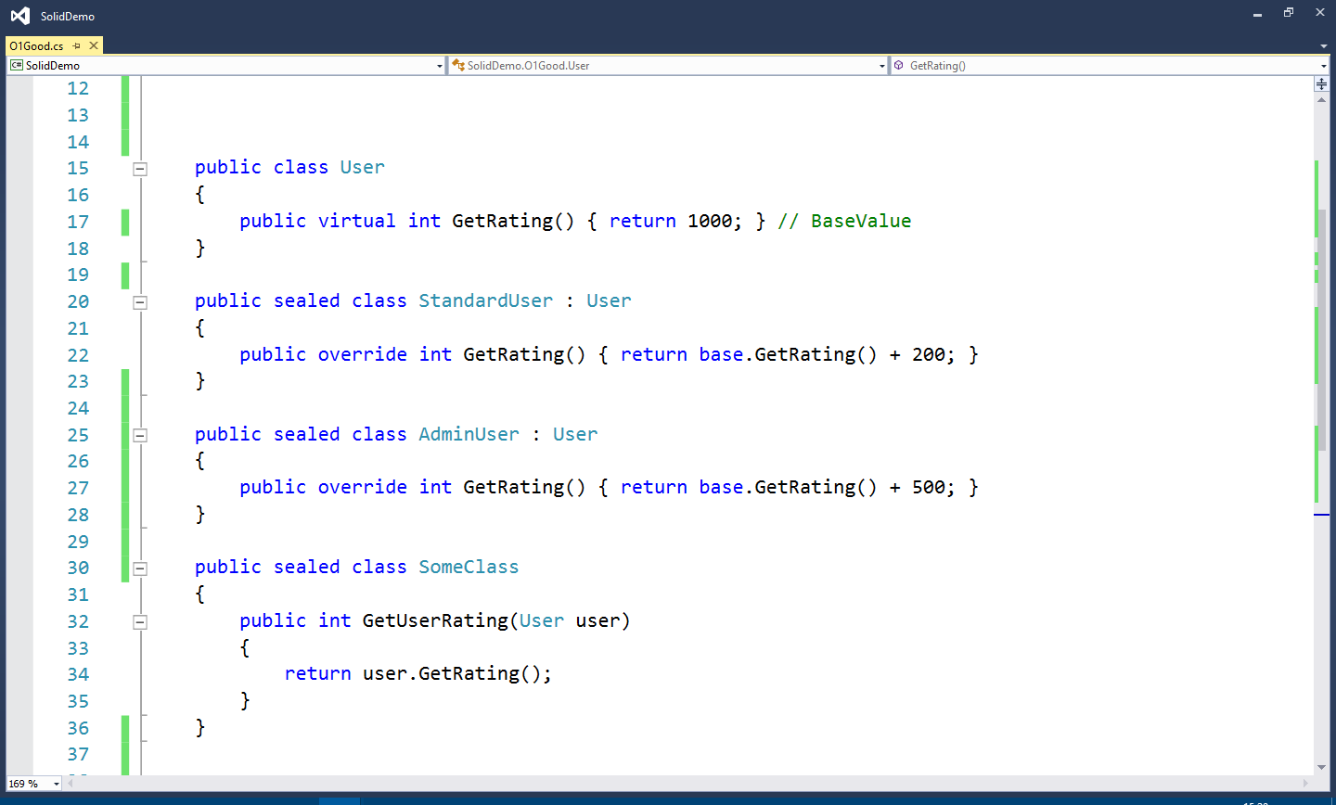

Slide 10
L = Liskov substitution principle
Dies bedeutet, dass beim Aufruf einer abgeleiteten Klasse, stets dasselbe Programm-Verhalten eintreten sollte, wie beim Aufruf deren Basis-Klasse.
Dieses Prinzip wird bei C# größtenteils automatisch berücksichtigt, da
Contra-Varianz von Methoden-Argumenten in einer abgeleiteten Klasse
Co-Varianz von Methoden-Rückgabewerten in einer abgeleiteten Klasse
bereits in der Sprach-Definition gemäß diesem Prinzip behandelt werden.

Slide 11
L = Liskov substitution principle
Trotz dessen gibt es auch in C# noch ein paar Kleinigkeiten zu beachten.
Einige davon sind sehr speziell und würden den Rahmen dieser Präsentation sprengen. Aber eine einfache Sache gibt es, die es zu beachten gilt:
Unerwartete Exceptions in abgeleiteten Klassen werfen => Schlecht.
Exceptions der Basis-Klasse in abgeleiteten Klassen werfen => Gut.

Slide 12
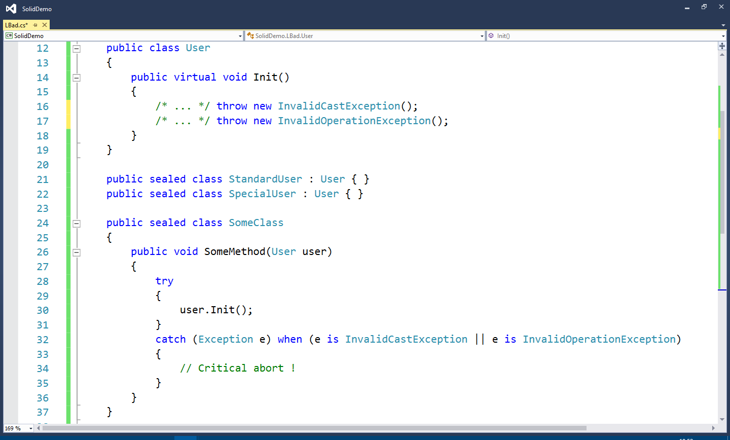

Slide 13
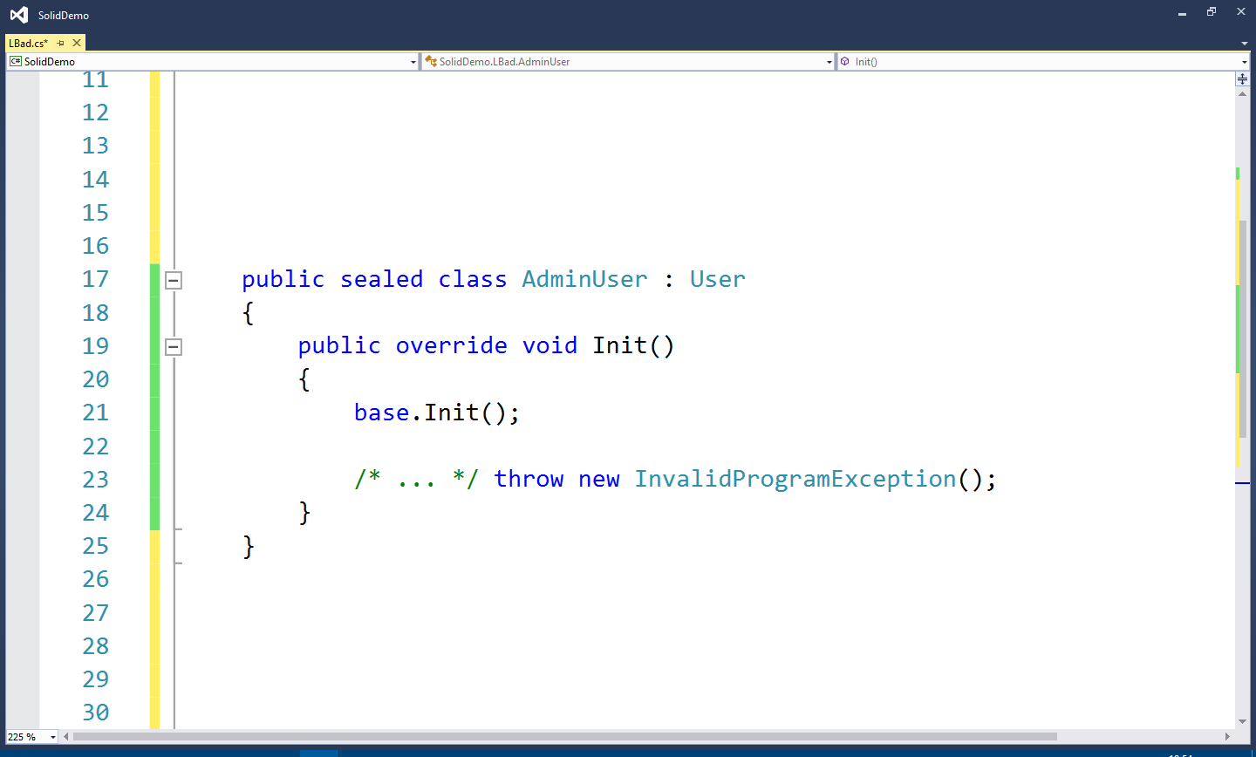

Slide 14
I = Interface segregation principle
Dies bedeutet, dass Interfaces stets so entworfen sein sollten, dass Sie nur die Funktionalität tragen, die sie auch tatsächlich benötigen.
Große „Alles-In-Einem“-Interfaces => Schlecht.
Kleine einzelne Interfaces => Gut.

Slide 15
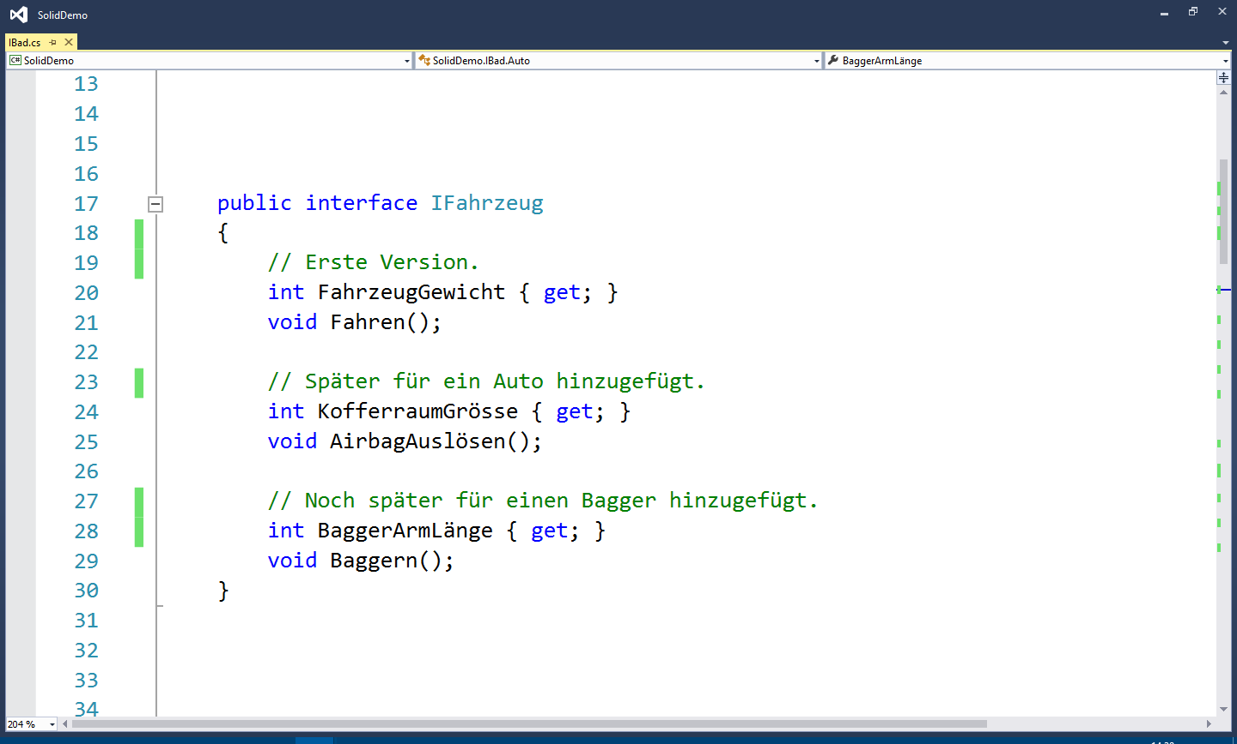

Slide 16
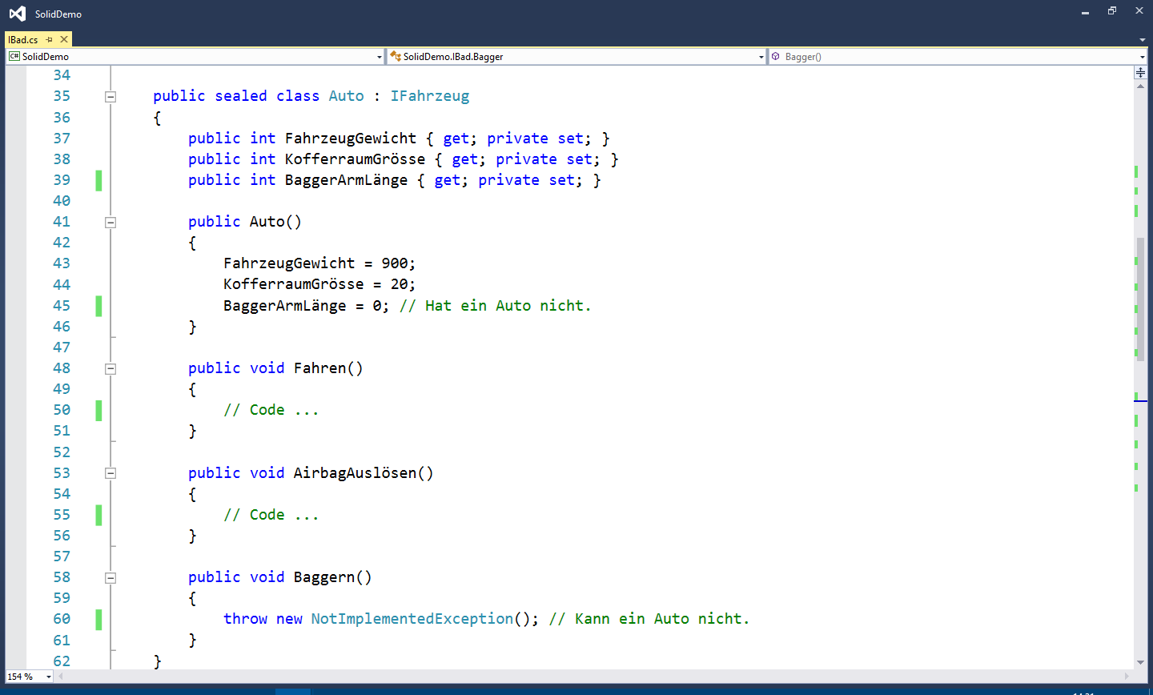

Slide 17
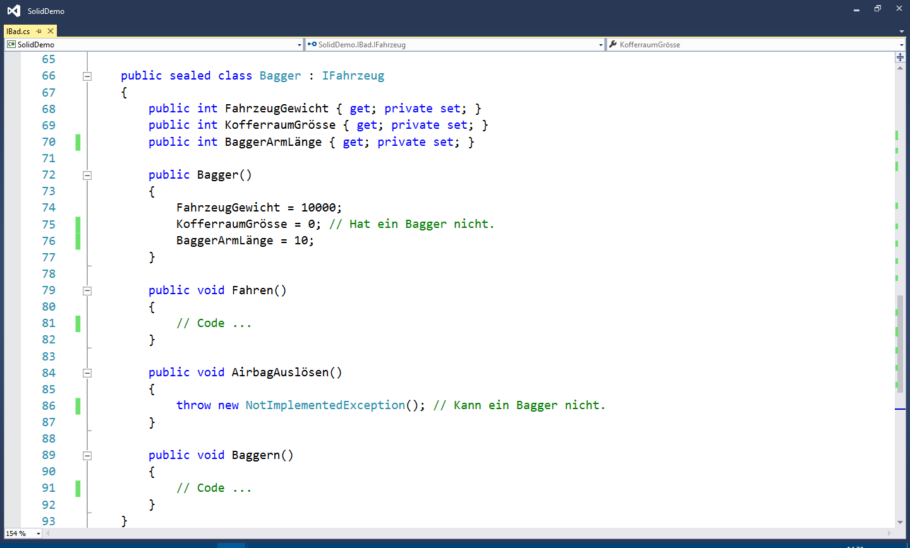

Slide 18
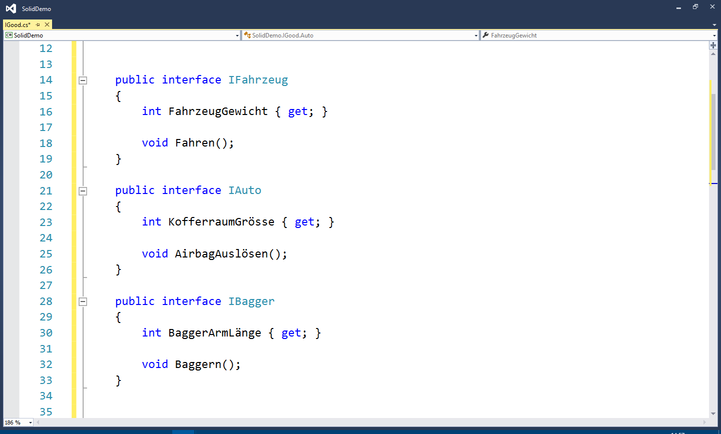

Slide 19
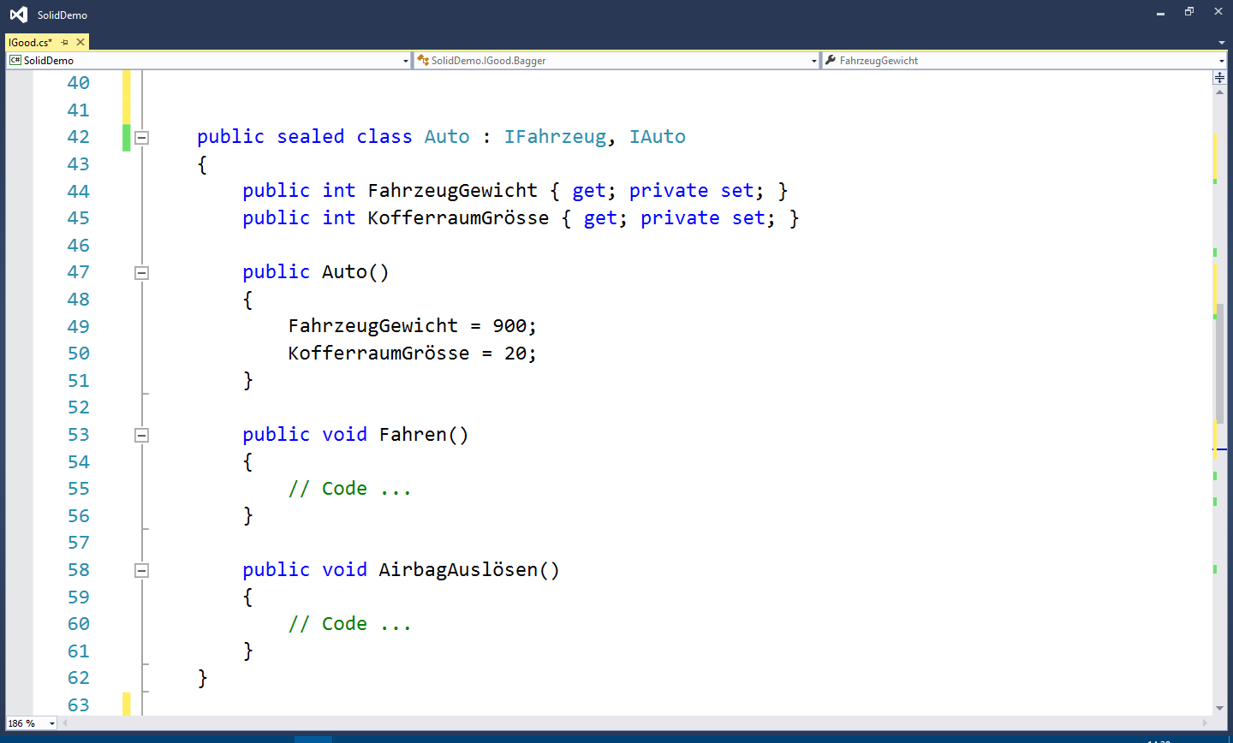

Slide 20
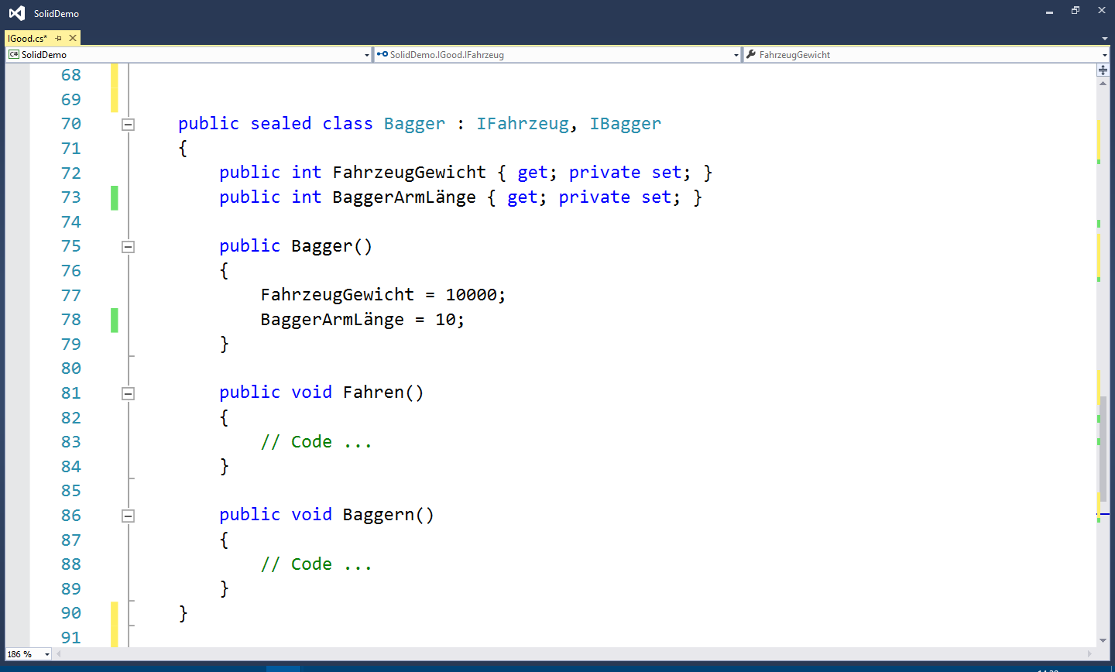

Slide 21
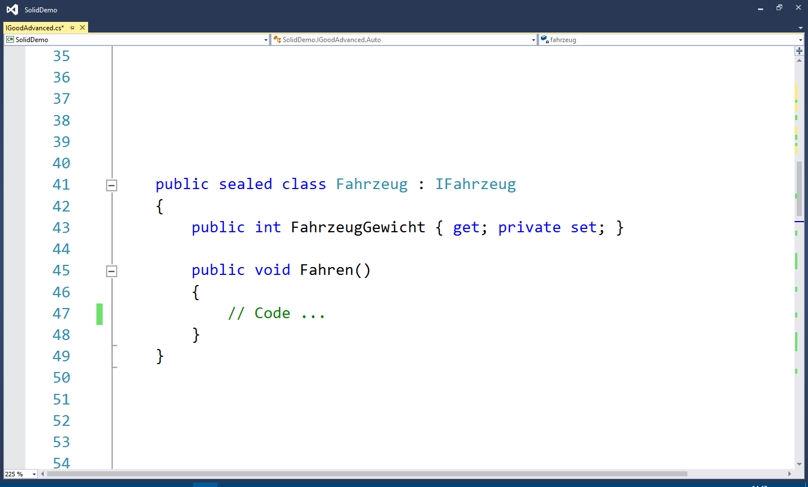

Slide 22
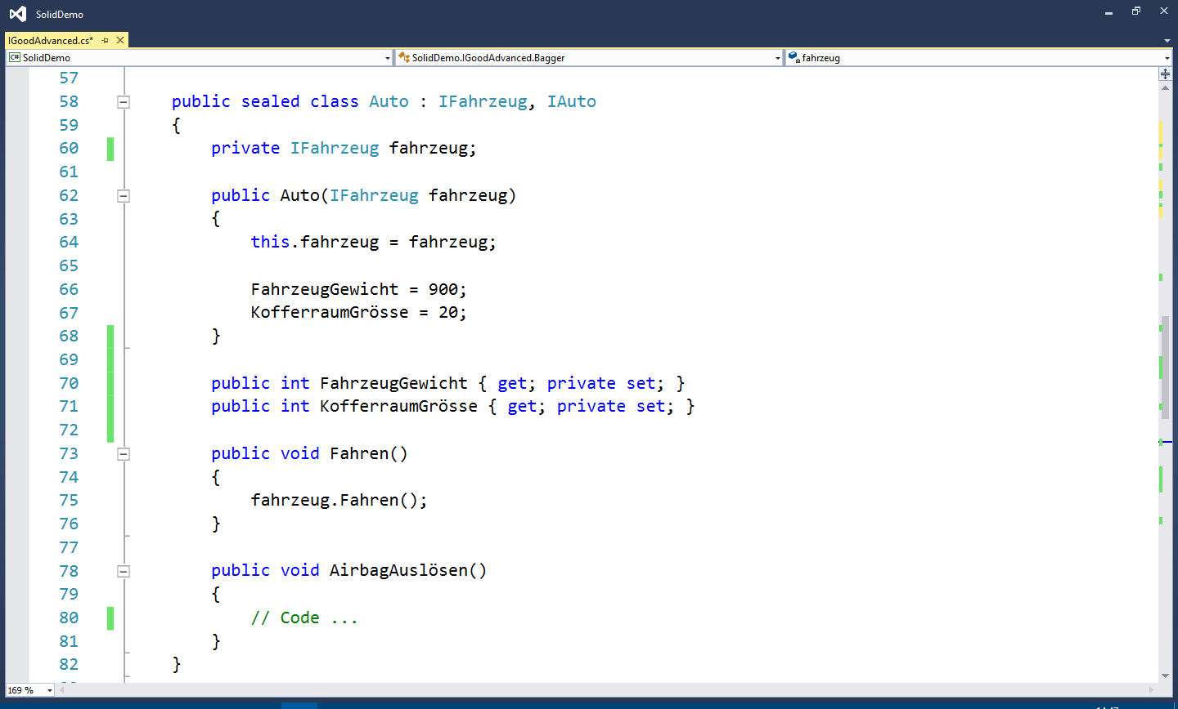

Slide 23
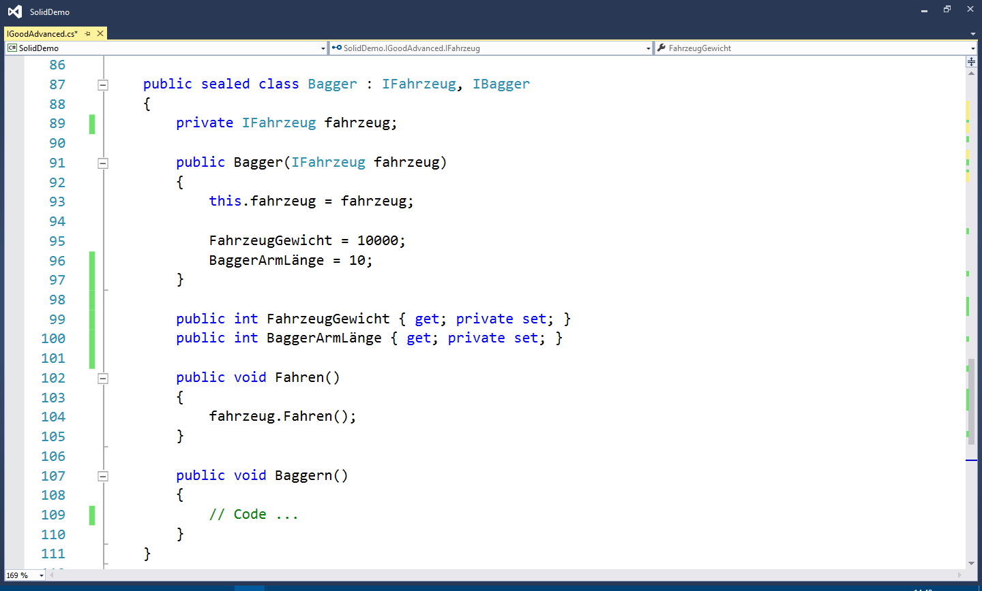

Slide 24
D = Dependency inversion principle
Dies bedeutet, eine Klasse sollte stets nur von Abstraktionen und niemals von anderen konkreten Klassen abhängig sein.
Eine Klasse ist abhängig von einer anderen konkreten Klasse => Schlecht.
Eine Klasse ist abhängig von einer anderen abstrakten Klasse => Gut.
Eine Klasse ist abhängig von einem Interface => Gut.

Slide 25
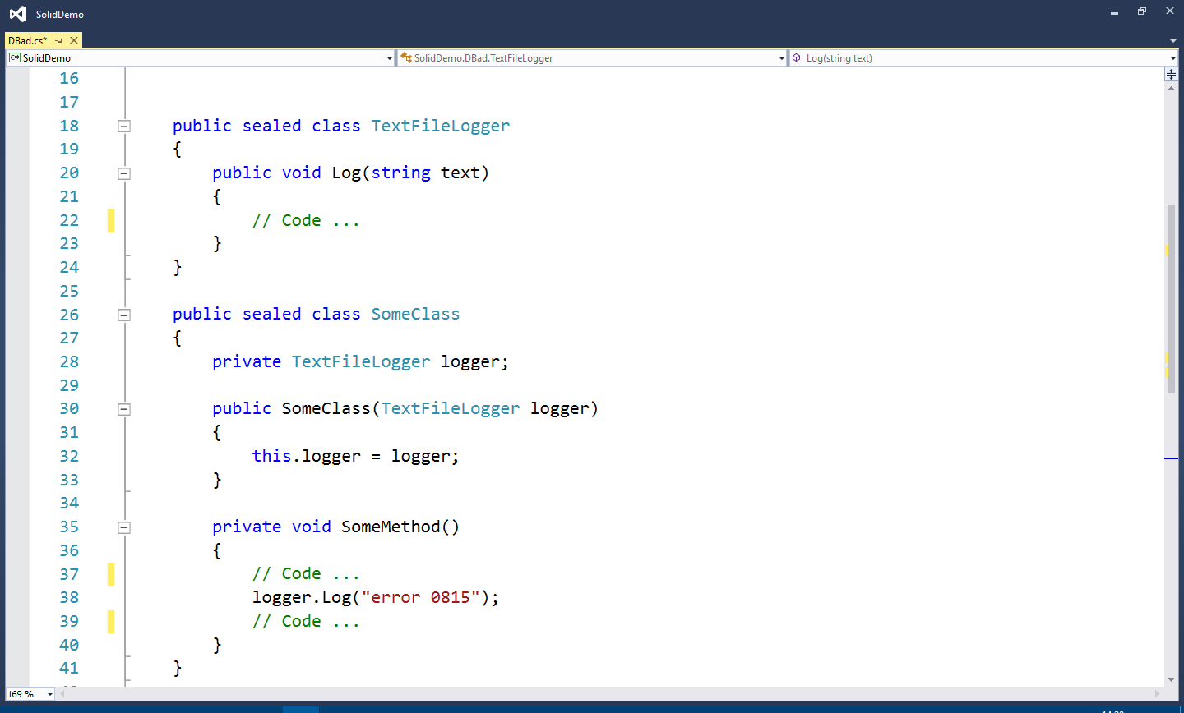

Slide 26
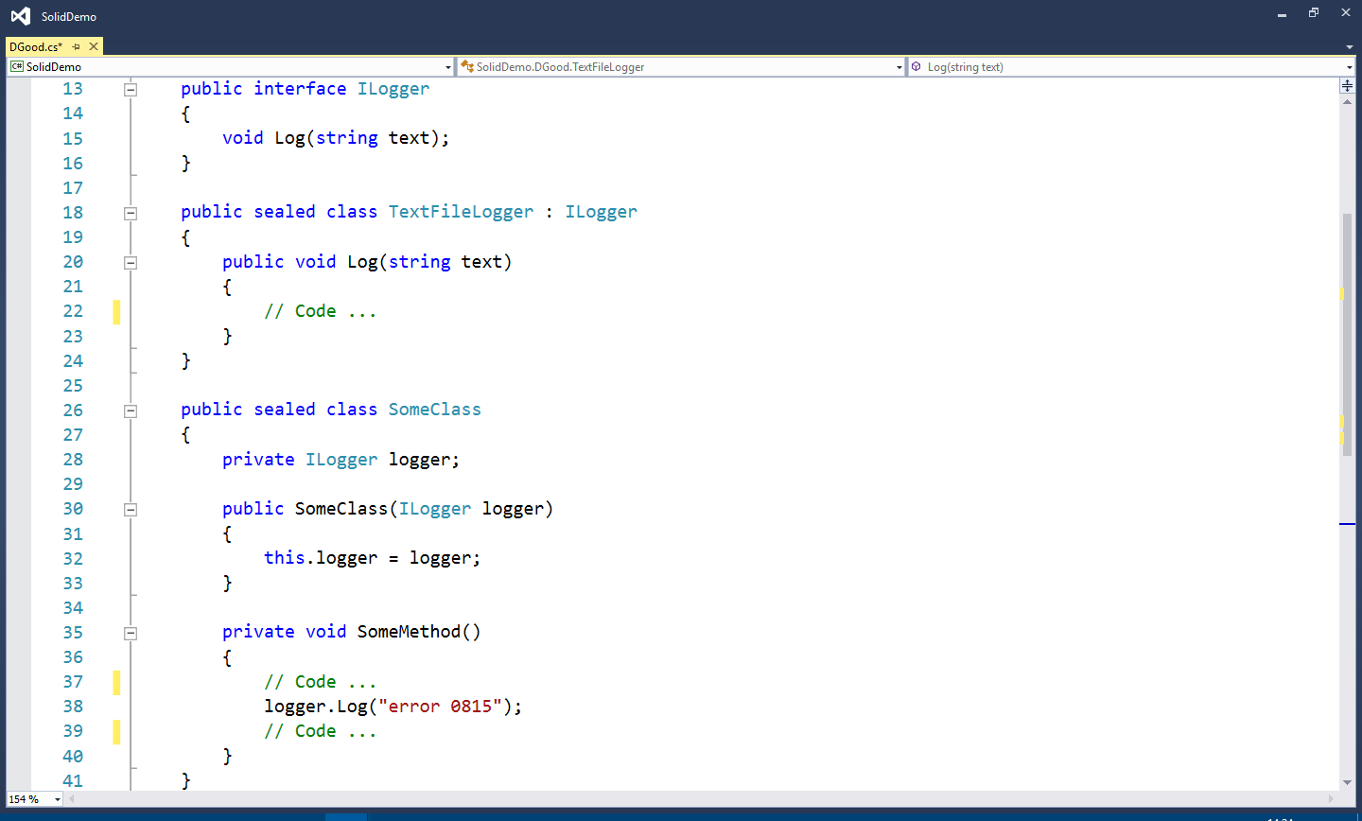

Slide 27
Fragen und Anregungen ?
Präsentation und Code:
http://github.com/MBODM/SolidDemo
Quellen:
https://en.wikipedia.org/wiki/SOLID_(object-oriented_design)
https://msdn.microsoft.com/en-us/magazine/dn683797.aspx
http://www.codeproject.com/Articles/703634/SOLID-architecture-principles-using-simple-Csharp

Slide 28
ENDE

